Slide 1
To Do List
記錄人，我的超人
01057124 劉哲良
01057137 黃宇謙

Slide 2
要記錄東西可能會用到不同的應用程式，再加上大多應用程式僅僅提供更換背景色彩的個人化服務。
因此，我們的主題為多功能以及能個人化的To-Do-List，不僅可以根據使用者當時想記錄的主題進行分類，也能個人化成使用者自己舒服的環境。
主題

Slide 3
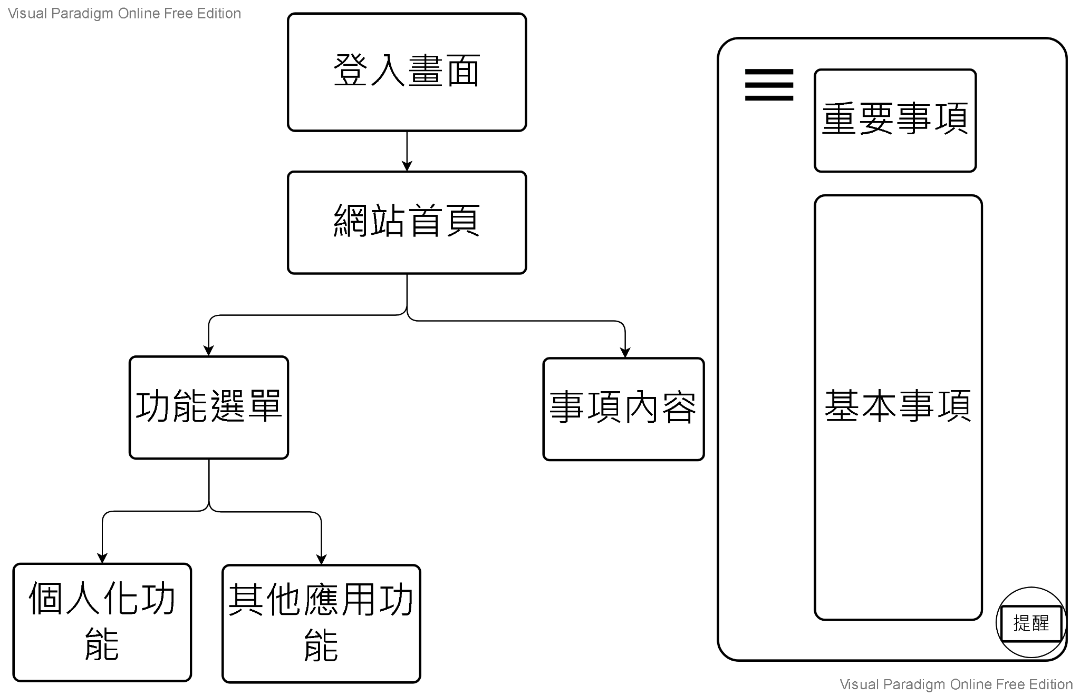
網頁架構圖

Slide 4
01
多功能集合
網頁特色
02
個人化
個人化網頁的樣式
ex:更改主題、自訂背景

Slide 5
使用之WEB技術
基本 :
HTML
JAVASCRIPT
CSS
Ajax
進階 :
DataBase

Slide 6
THANKS!

